Slide 1



小小诸葛亮，
独坐中军帐，
摆下八卦阵，
专捉飞来将。
（猜一动物）

Slide 2

20.蜘蛛开店

Slide 3
dūn
蹲
有一只蜘蛛，每天蹲在网上等
着小飞虫落在上面，好寂寞，好无聊啊。
jì mò
寂寞

Slide 4
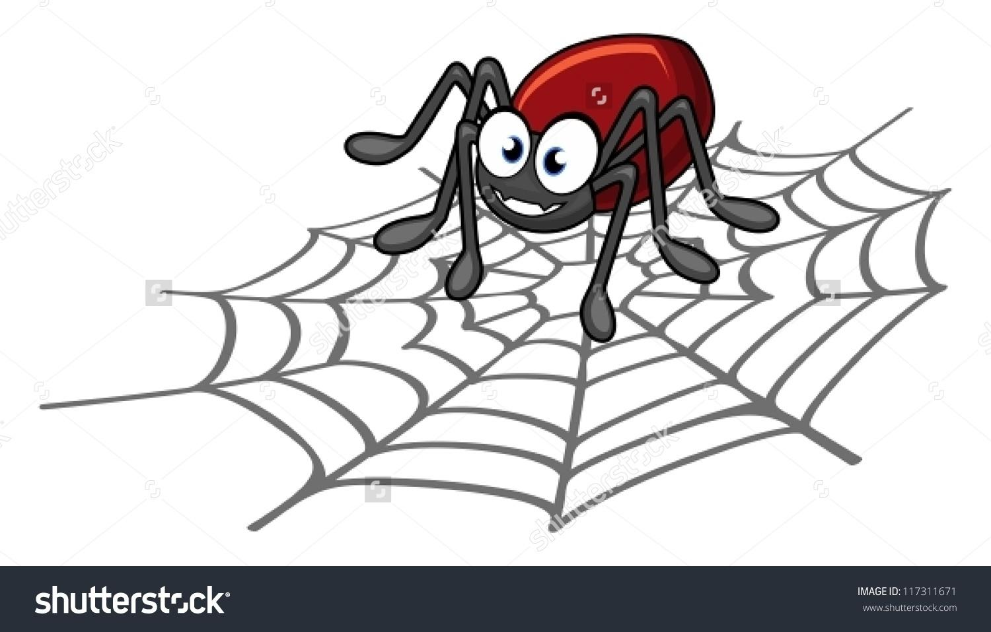
蹲

Slide 5
寂寞：孤单冷清
有一只蜘蛛，每天蹲在网上等着小飞虫落在上面，好寂寞，好无聊啊。

Slide 6
自读提示
大声朗读一遍课文，然后圈出本课生字，同桌互相指读并组词。

Slide 7
认读生字词
寂寞 决定 商店 口罩
招牌 编织 换了 围巾
星期 终于 工夫 长颈鹿
完成 付钱 匆忙 蜈蚣

Slide 8
交流识字方法
店 决 定 商 夫 终
匆 完 换 期 蜈 蚣
寂 寞 蹲 罩 颈 付

Slide 9
形声字识字法
蜈 蚣 编

Slide 10
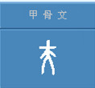
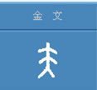
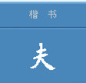
象形字识记法
甲骨文
金文
楷书

Slide 11
总结识字方法：
1、加一加（偏旁+熟字）：终、期、完
2、减一减（熟字减偏旁）：匆、换
3、动作识记法：蹲、罩
4、猜谜语识记法：
例：叔叔一个人在家（打一字）
5、生活中识字法：店
6、随文识字法：寂寞
7、形声字识记法：蜈蚣
8、象形字识记法：夫

Slide 12
默读课文 了解内容
快速默读一遍课文，想想蜘蛛都卖了什么，来了哪些顾客？

Slide 13
拓展阅读
必读：《蜘蛛鞋匠做鞋》123页
《蜘蛛婆婆》 124页
《磨杵成针》 124页
选读：《达芬奇画蛋》 125页
《孙康映雪夜读》126页

Slide 14

创新写作（二选一）
1、看黑板上的词语，请你任选几个词语说几句通顺连贯的话。（至少用上三个词语）
2、续编儿歌（用上今天学的生字词语，能用几个是几个。）例如：
小小蜘蛛蹲网上，
寂寞无聊开商店。
（ ）买（ ），
......

Slide 15

小儿歌
寂寞蜘蛛开商店，
顾客来到编织店。
长嘴河马买口罩，
长颈鹿来买围巾，
多脚蜈蚣来买袜，
蜘蛛匆忙跑回家。

